Slide 1

小讲堂

Slide 2

一、情境导入
100000000
=1亿
提到１亿你的第一感觉是什么？

Slide 3


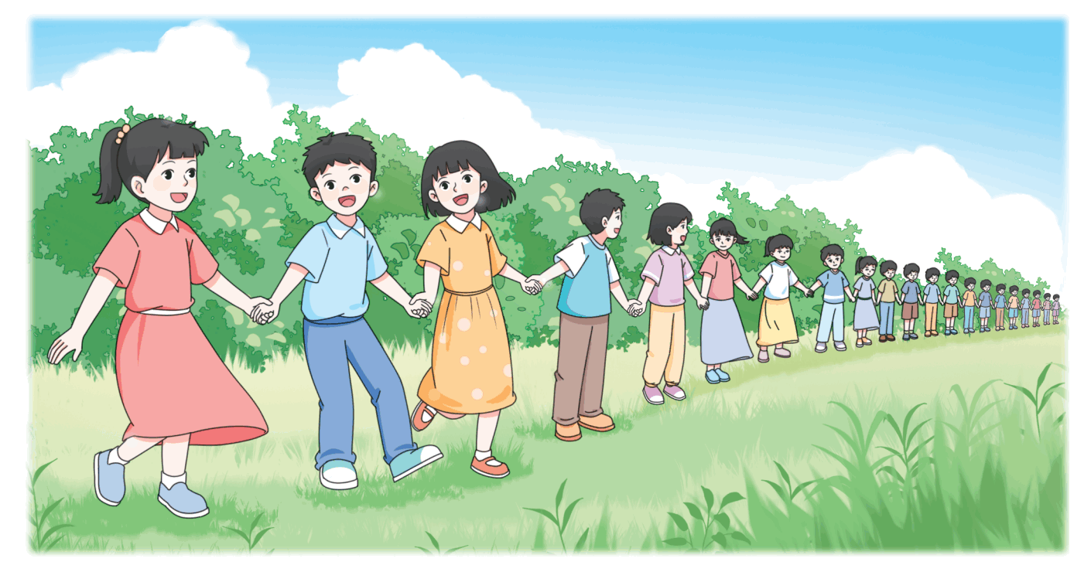
二、学习新知
纳米是非常小的长度单位，把1dm平均分成1亿份，1份才是1纳米。
1亿名同学手拉手可以绕地球赤道3圈半。

Slide 4

感知一亿的小
１纳米有多小。
1 dm = 10 cm
把 10 cm 平均分成 1 亿份，每份是 1 纳米。
1 纳米 = 10 cm ÷ 100000000 = 0.0000001 cm

Slide 5
把 10 cm 平均分成 1 亿份，每份是 1 纳米。
1 纳米 = 10 cm ÷ 100000000 = 0.0000001 cm
100000
0.01 cm 里有（ ）个 0.0000001 cm
1纳米相当于把1根头发丝分成10万份，每份的长度就是1纳米!
头发丝直径约 0.01 cm

Slide 6
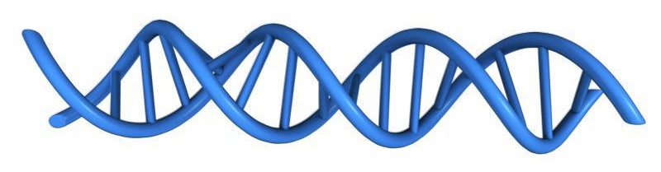
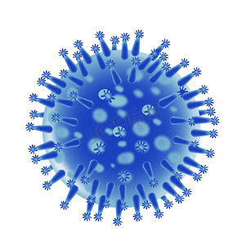

DNA链直径约 2 纳米
流感病毒大小约 100 纳米
铅笔芯中的石墨层间距仅为 0.34 纳米

Slide 7

感知一亿的大
1亿名同学手拉手可以绕地球赤道3圈半。
1名同学伸开手臂，长度约 1.5 m
1亿名同学拉手总长度 = 1.5×100000000
= 150000000 m
= 150000 km
地球赤道长约 40075 km
150000÷40075 ≈ 3.7（圈）

Slide 8

谁能再提出和 1 亿有关的问题？
1亿秒有多久：
100000000÷60÷60÷24 ≈ 1157.41（天）
1亿步能走多远：
一步大约 0.5 m
100000000×0.5 = 50000000 (m) = 50000 (km)

Slide 9
结合生活实际和查阅的资料举例
（1）人口统计：许多国家和地区的人口数量常以亿为单位统计，如中国人口约14亿，印度人口也超过14亿。
（2）经济领域：大型企业的年营业额、国家的财政预算、股票市场的市值等常以亿元为单位衡量，如某企业年营收超100亿元。

Slide 10
（3）资源统计：自然资源的储量、能源消耗量等也会用到亿，如某地区石油储量达数亿吨，全国每年消耗煤炭超数十亿吨。
（4）生物数量：在生态系统中，某些昆虫、微生物的数量可能达到亿级，如 10 公顷的林中的蚂蚁数量可能近亿只。

Slide 11
（5）树木数量：大规模植树造林项目中，种植树木的棵数常以亿计，如某地区计划在未来五年内植树1亿棵。
……

Slide 12
三、成长小档案
你在活动中有哪些收获或感想？写一写，并和同学交流。
你是如何通过 100 张纸的厚度知道“1 亿张纸有多厚”的？
小组分工
小样本测量

Slide 13
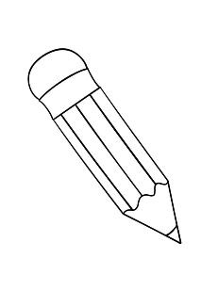
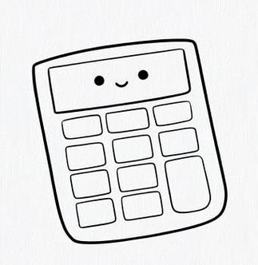
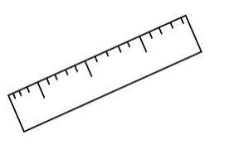

身份选择
测量员
记录员
计算员
发言人
负责用刻度尺测厚度
填写探究单
初步计算
后续汇报

Slide 14
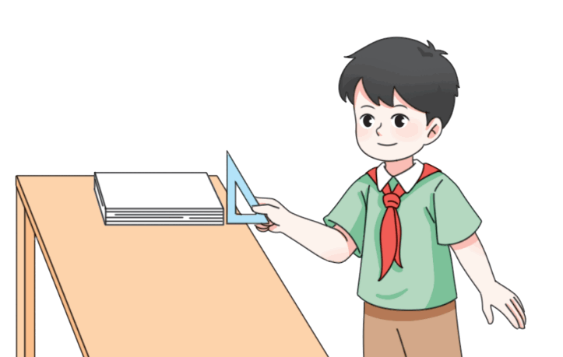
样本测量
纸张数 | 100 | 10000 | 100000000
高度
1.0 cm
为什么测量结果不一致?
纸张轻微厚度差
测量角度误差

Slide 15
×100
×1000000
纸张数 | 100 | 10000 | 100000000
高度
1.0 cm
1 m
10000 m
1.0 × 100 = 100 cm = 1 m
1.0 × 1000000 = 1000000 cm = 10000 m

Slide 16
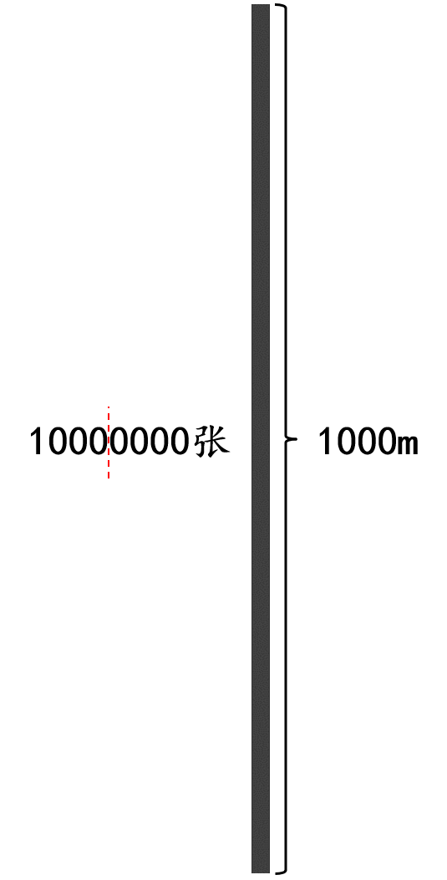
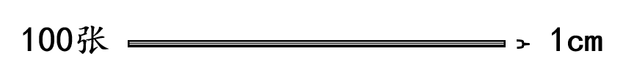
测量小样本(100张纸)
找倍数关系(十进制)
逐步推算
单位换算
对照实际事物感知

Slide 17

四、学习情况自评
能利用数的关系计算 1 亿张纸的厚度
能提出和 1 亿有关的问题
能和同伴合作完成探究活动
能在合作中积极表达自己的观点

